Slide 1
Comparació ORM
Edgar Bosque
Sergi González
Anyer Moreno
Andreu Sabater

Slide 2

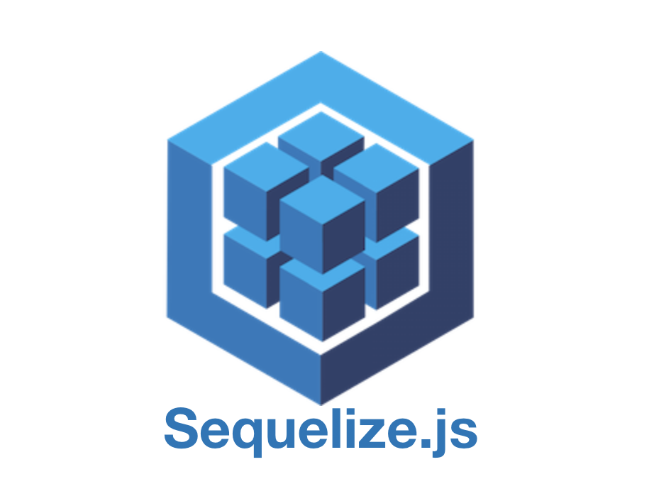
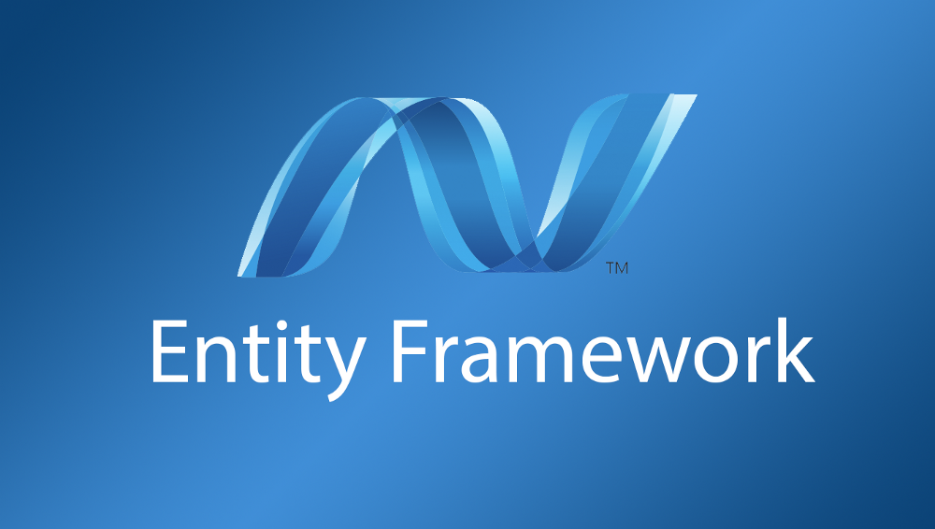
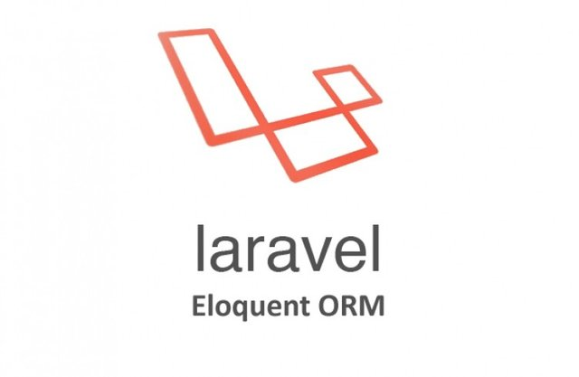
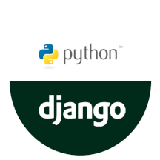
Introducció

Slide 3
Funcionalitats

Slide 4
Suport per a relacions complexes
Hibernate: Relacions estàndard (one-to-one, one-to-many, many-to-one, many-to-many).
Entity Framework: Relacions estàndard (one-to-one, one-to-many, many-to-many).
Eloquent: Ofereix relacions clares (one-to-one, one-to-many, many-to-one, many-to-many, polimòrfiques).
Django ORM: Relacions estàndard (one-to-one, one-to-many, many-to-many).
Sequelize: Relacions estàndard (one-to-one, one-to-many, many-to-many).

Slide 5
Consultes avançades
Hibernate: Potent i flexible (HQL, Criteria API), fàcil d’expressar consultes molt complexes.
Entity Framework: LINQ permet crear consultes estructurades i sofisticades, integrades de manera natural al codi.
Eloquent: Sintaxi fluida i simple, suficient per a la majoria de casos, però limitada en escenaris extremadament complexos.
Django ORM: API clara i fàcil, amb filtres i agregacions senzilles; no tan flexible en casos molt avançats.
Sequelize: Senzill i intuïtiu per a consultes estàndard, limita una mica la complexitat.

Slide 6
Optimització i caché
Hibernate: Suport nadiu per a caché de segon nivell, millora significativa del rendiment en grans aplicacions.
Entity Framework: Caché principalment a nivell de context/sessió.
Eloquent, Django ORM i Sequelize: Enfocada en caché de consultes específiques.

Slide 7
Diferències en ús

Slide 8
Facilitat d’aprenentatge
Hibernate i Entity Framework: Corba d’aprenentatge més pronunciada, però ofereixen molta més potència i flexibilitat.
Eloquent i Django ORM: Molt intuïtius, ideals per a principiants.
Sequelize: Senzill d’iniciar, però pot requerir certa configuració manual.

Slide 9
Sintaxi i estil
Hibernate: Configuració mitjançant anotacions o XML, molt potent però més complex.
Entity Framework: Barreja de convencions i configuració fluida amb LINQ, un bon equilibri entre simplicitat i potència.
Eloquent: Sintaxi fluida i expressiva.
Django ORM i Sequelize: Models fàcils de definir i utilitzar, però menys personalitzables en casos rars.

Slide 10
Diferències en aplicabilitat

Slide 11
Aplicabilitats
Hibernate i Entity Framework: Pensats per a entorns grans, complexos i empresarials, amb molta flexibilitat i opcions avançades.
Eloquent, Django ORM, Sequelize: Ideals per a aplicacions web modernes, ràpides i menys complexes. En general per a projectes àgils i startups.

Slide 12
Bibliografia
AltexSoft. (2023, 28 de diciembre). Object-Relational Mapping Tools: Pros, Cons, and When to Use. Retrieved December, 2024, from https://www.altexsoft.com/blog/object-relational-mapping-tools/
Hibernate. Hibernate ORM. Retrieved December, 2024, from https://hibernate.org
Laravel. Eloquent ORM. Laravel Documentation. Retrieved December, 2024, from https://laravel.com/docs/5.0/eloquent
Microsoft. Entity Framework Documentation. Retrieved December, 2024, from https://learn.microsoft.com/es-es/ef/
Full Stack Python. Django ORM. Retrieved December, 2024, from https://www.fullstackpython.com/django-orm.html
Sequelize. Sequelize ORM Documentation. Retrieved December, 2024, from https://sequelize.org
OpenAI. ChatGPT: Ai Language Model. Retrieved December, 2024, from https://openai.com/chatgpt

